Slide 1
三省教育
http://www.free-powerpoint-templates-design.com

Slide 2
三省~省水、省電、省能源
01
珍惜水、電能源
02
節能減碳
03
珍惜校園資源
04
05

Slide 3
薇閣三省教育實際作為
融入課程
自然領域及健康教育課
透過相關課程讓學生能結合不同領域面相了解節約能源重要性
會議宣導
行政、導師、專任會議
在各項會議中與學校教職員宣導，達成共識，凝聚力量
朝會宣導
全校朝會期間
以朝會為一堂課程，進行環境教育，以多元的方式宣導各式主題
班會討論
班級議題討論
設定環境教育相關議題，提供學生多元思考面向

Slide 4
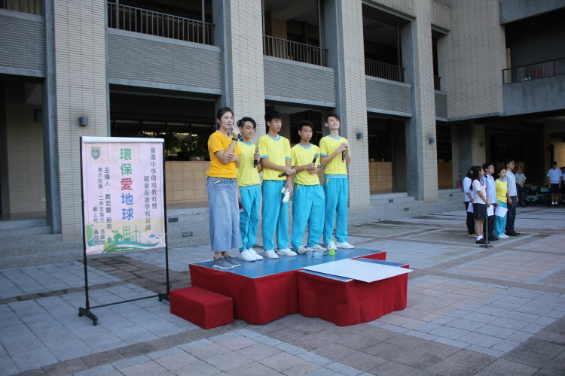
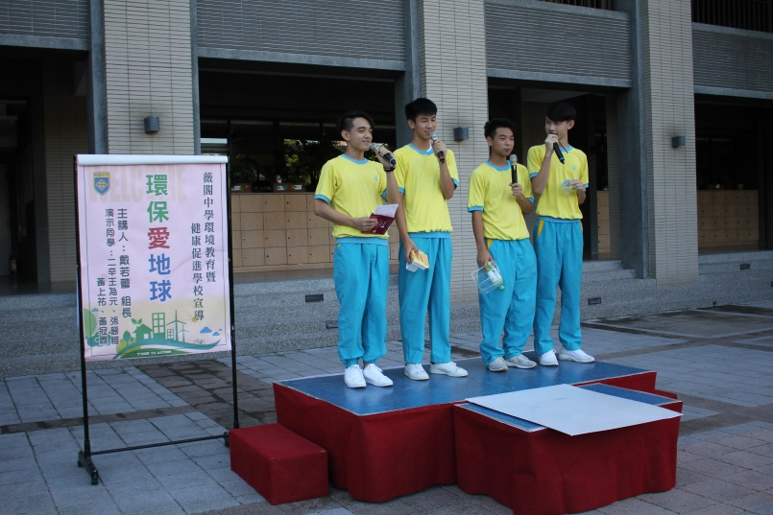
環境教育宣導

Slide 5
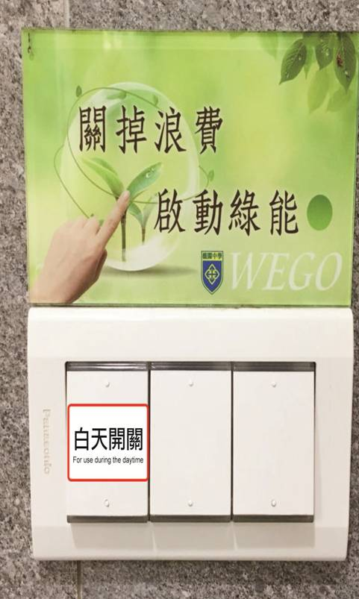
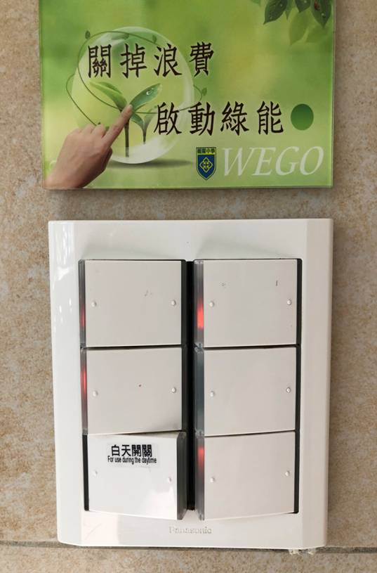
環境教育宣導
白天進入廁所，請開『白天開關』 離開廁所前，請將開關關閉

